Slide 1
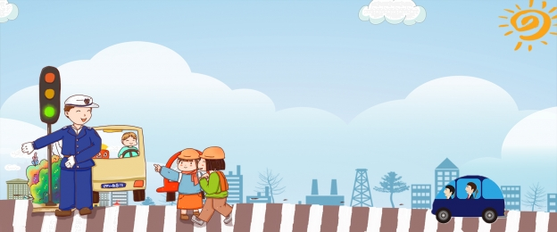
BÀI 13
TÔN TRỌNG LUẬT GIAO THÔNG
Tiết 1

Slide 2

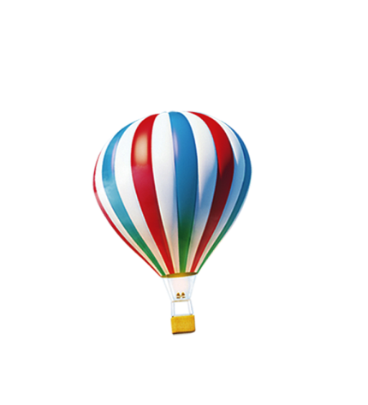

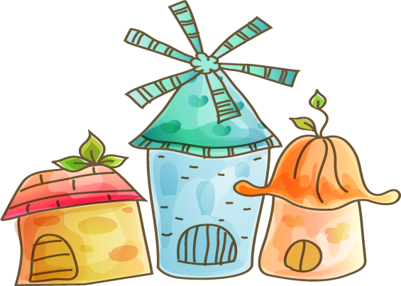
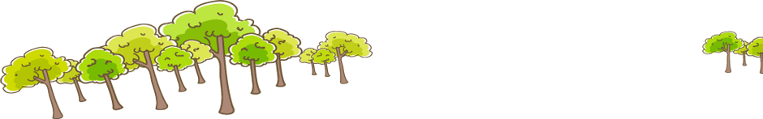
Khởi động

Slide 3
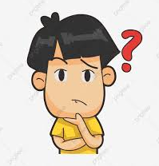
Hoạt động 1: Trao đổi thông tin
Xem video
1. Chuyện gì đã xảy ra trong video ?
2. Em có suy nghĩ gì sau khi xem video ?

Slide 4
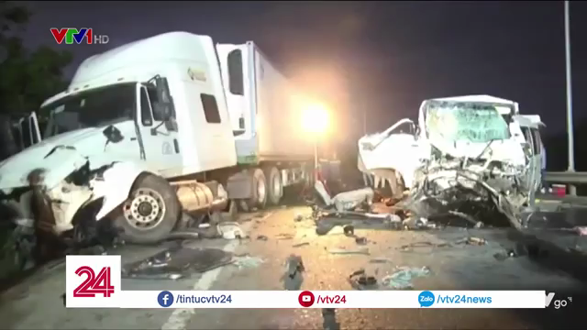

Slide 5
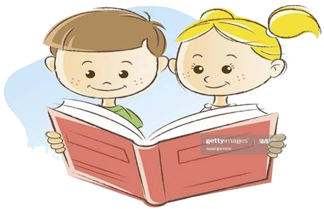
THÔNG TIN
* Trong những năm gần đây, đã xảy ra nhiều tai nạn giao thông trên toàn quốc. Nhiều người bị thương, bị chết; kinh tế bị thiệt hại do hậu quả của tai nạn giao thông.
* Tai nạn giao thông có thể xảy ra trên đường bộ, đường thủy, đường sắt và đường hàng không.
Cụ thể, trong năm 2022, trên cả nước xảy ra hơn 11,4 ngàn vụ tai nạn giao thông, làm chết 6.384 người, bị thương 7.804 người. So với cùng kỳ năm 2019, giảm 6.205 vụ (-35,15%), giảm 1.245 người chết (-16,32%), giảm 5.841 người bị thương (-42,81%)

Slide 6
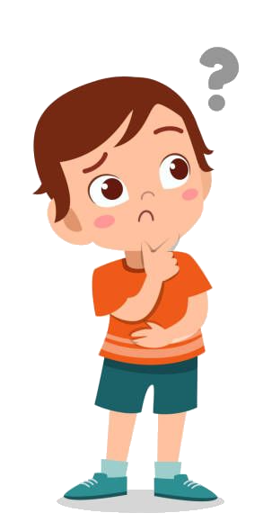
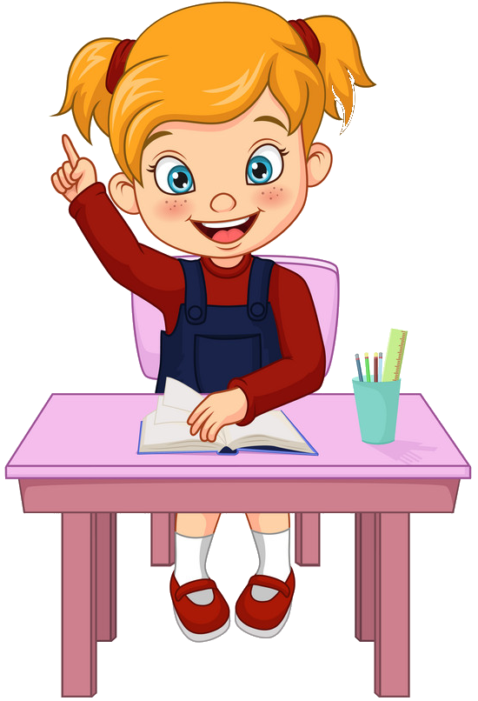
Tai nạn giao thông xảy ra ở đâu?
Tai nạn giao thông xảy ra ở đường bộ, đường thủy, đường sắt và đường hàng không.

Slide 7
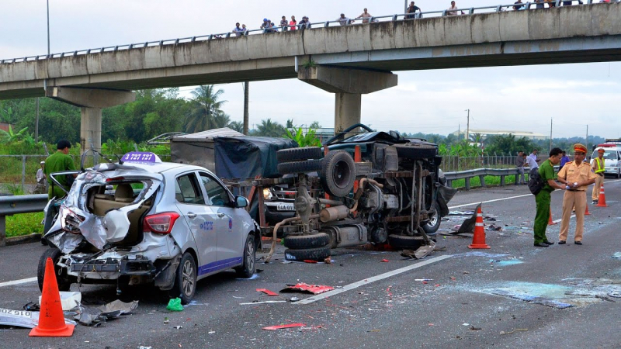
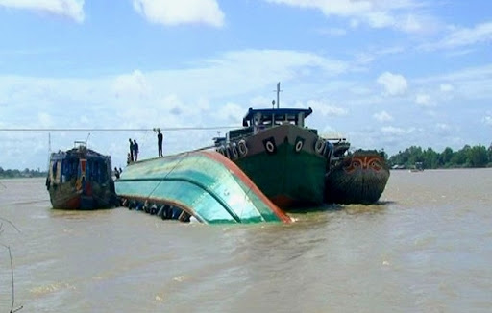
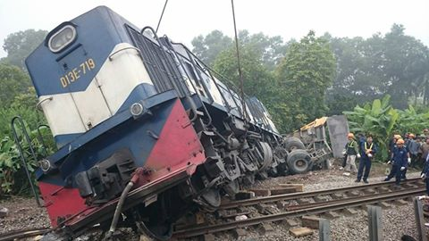
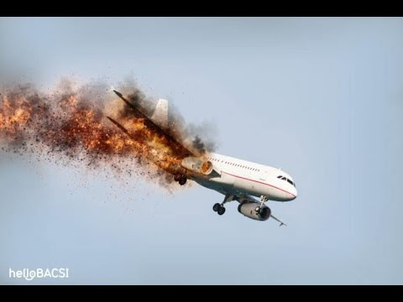

Slide 8
Tai nạn giao thông để lại những hậu quả gì ?
Tai nạn giao thông để lại rất nhiều hậu quả: Tổn thất về người và tài sản (người chết, người bị thương, bị tàn tật, xe bị hỏng,…).

Slide 9
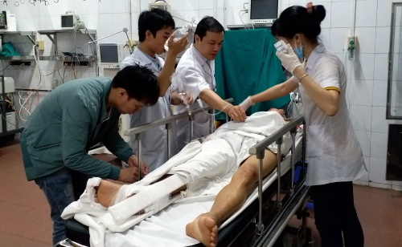
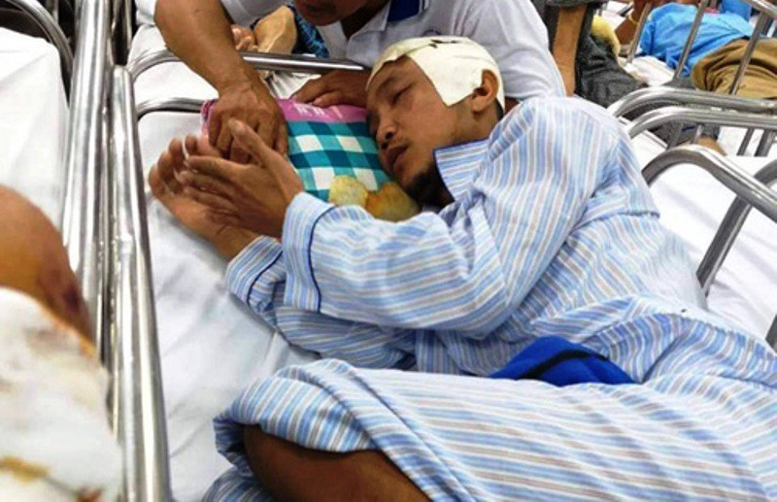
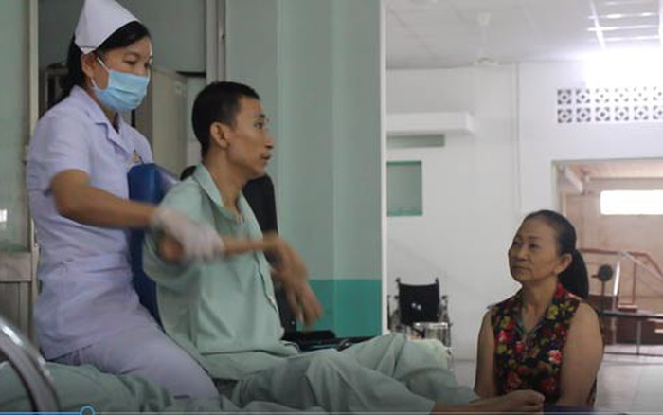
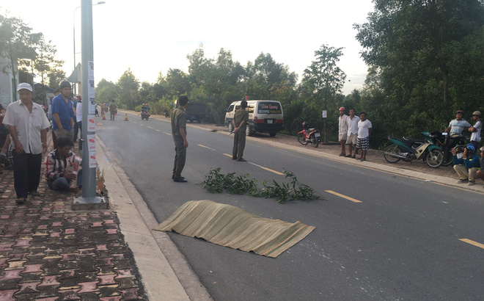
Một số hậu quả về tai nạn giao thông
Thiệt
hại
về
người

Slide 10
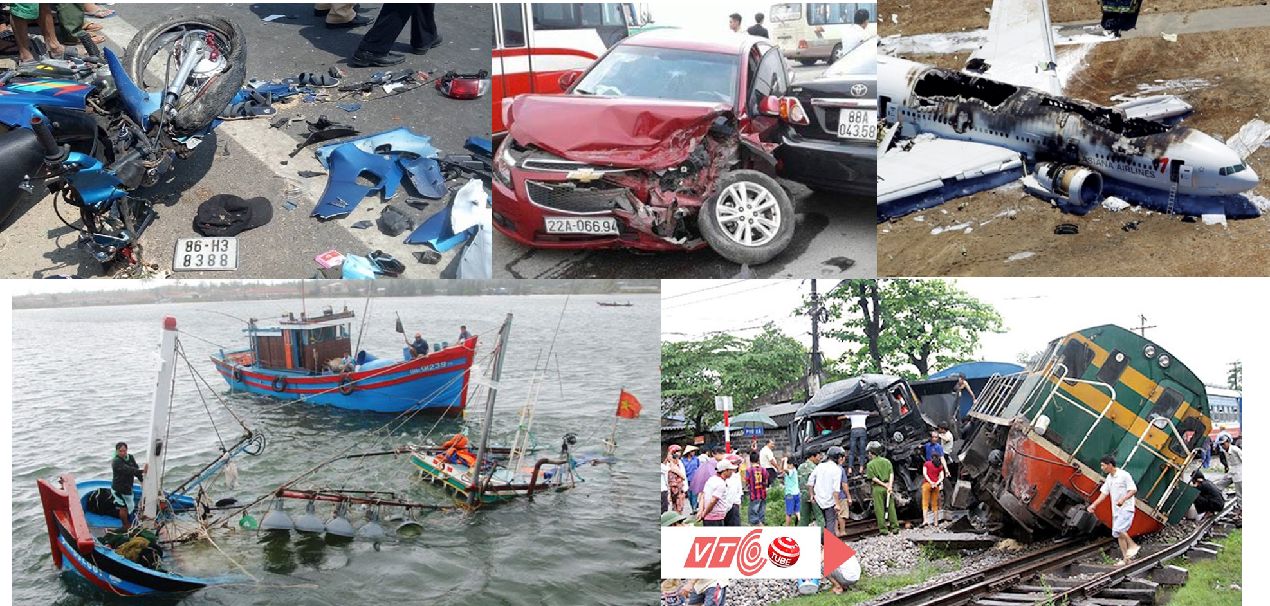
Thiệt hại về của, tài sản

Slide 11
Tại sao lại xảy ra tai nạn giao thông ?

Slide 12
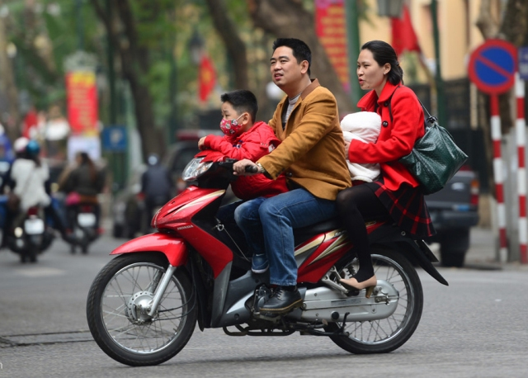
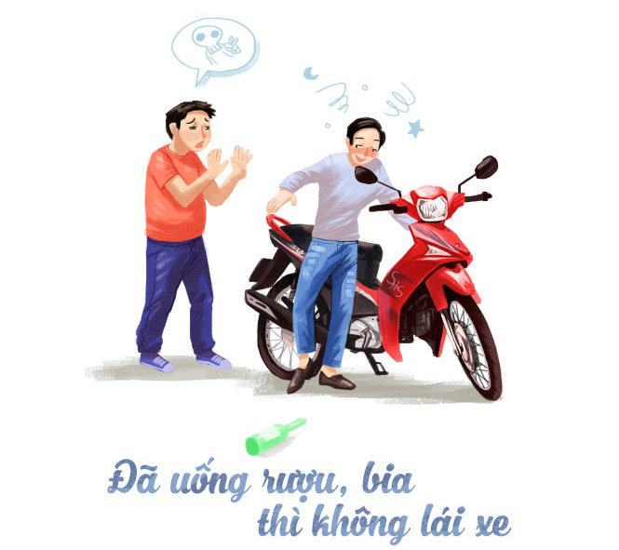
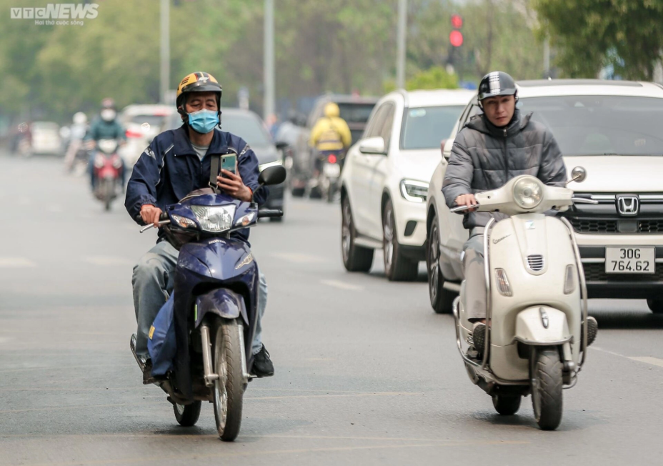
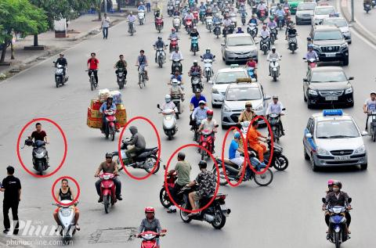
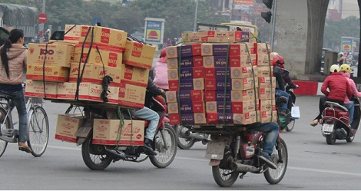
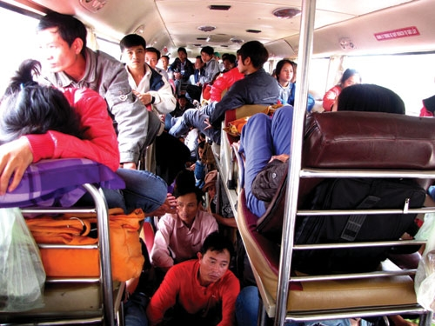
Do ý thức của con người khi tham gia giao thông

Slide 13
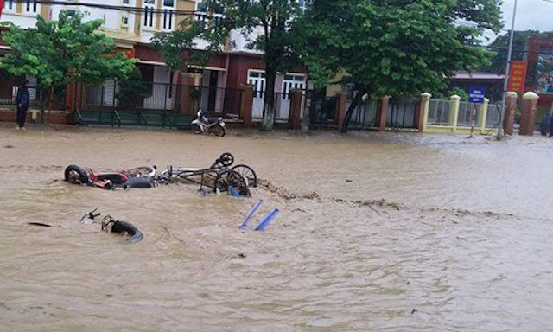
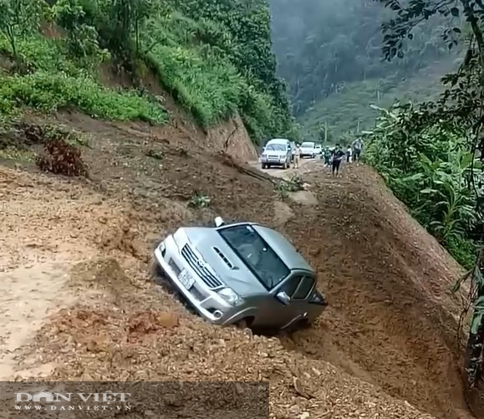
Do thiên tai: như bão, lũ, động đất, sạt lở đất,…

Slide 14
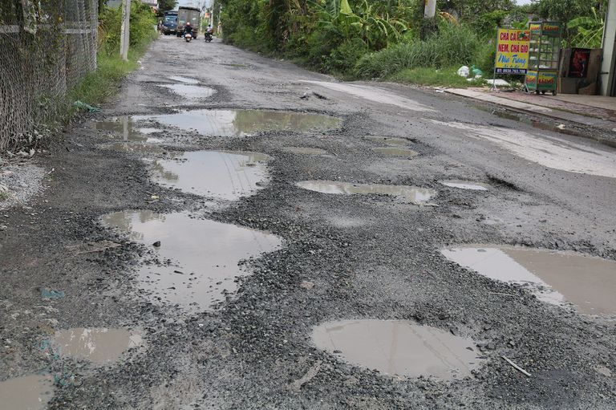
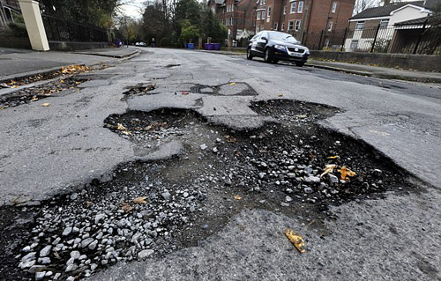
Do đường sá có nhiều ổ voi, ổ gà

Slide 15
Những việc cần làm để tham gia giao thông an toàn:
+ Chấp hành nghiêm chỉnh luật an toàn giao thông.
+ Vận động mọi người tham gia
giao thông an toàn.

Slide 16
Thực hiện luật An toàn giao thông
là trách nhiệm của mỗi người dân
Tự bảo vệ mình
Bảo vệ mọi người
Đảm bảo an toàn giao thông

Slide 17

Ghi nhớ
Thực hiện Luật Giao thông là trách nhiệm của mỗi người dân để tự bảo vệ mình, bảo vệ mọi người và đảm bảo an toàn giao thông.

Slide 18

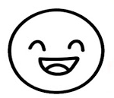

CẢNH SÁT GIAO THÔNG NHÍ

Slide 19
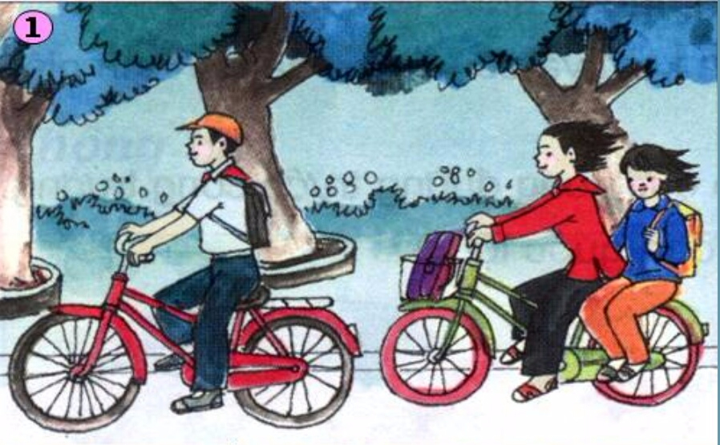

Đi xe đạp sát lề đường bên phải,
chỉ chở thêm 1 người.

Slide 20
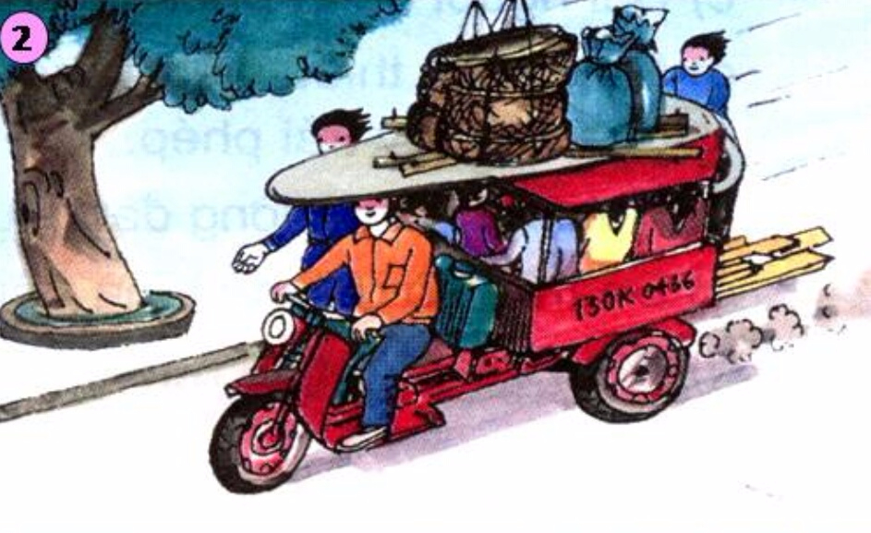
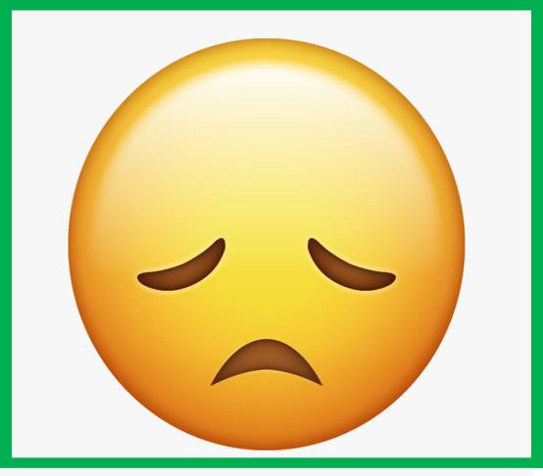
Xe vừa chạy nhanh, vừa chở
quá nhiều đồ và người trên xe.

Slide 21
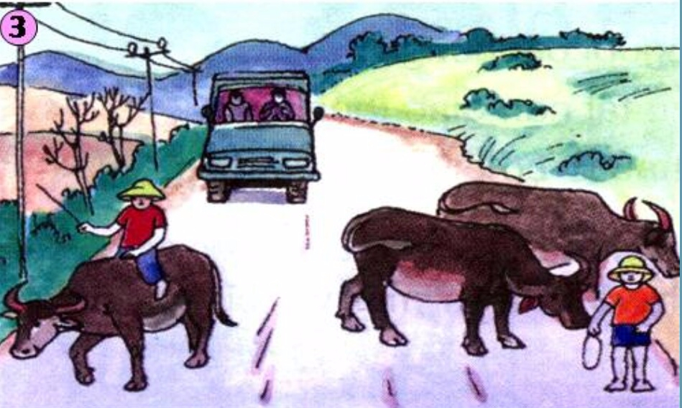

Chăn thả trâu bò trên đường gây nguy hiểm cho người tham gia giao thông.

Slide 22
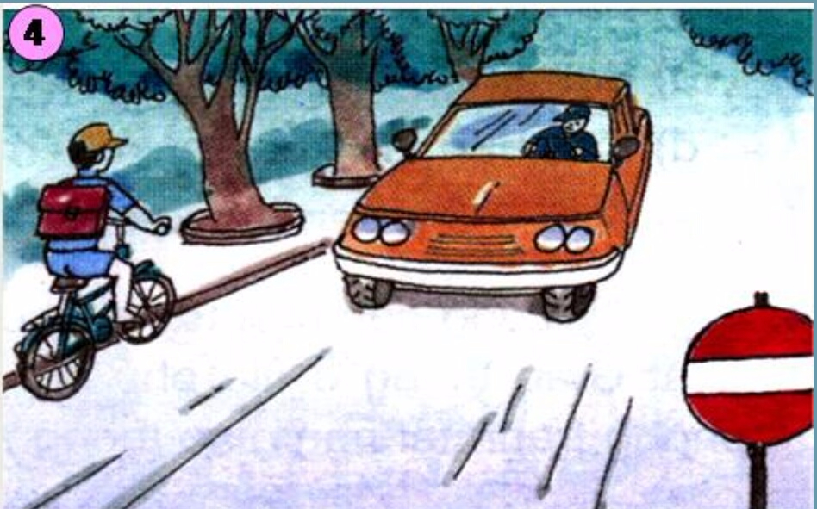
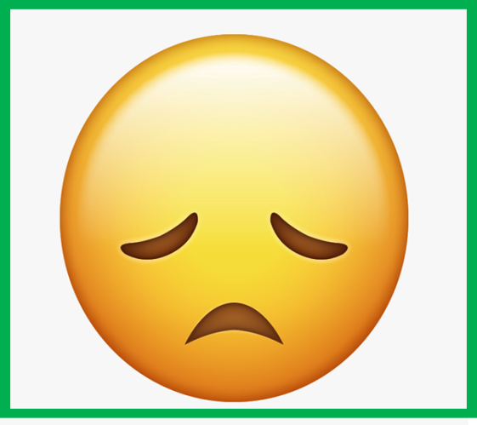
Đường ngược chiều,
xe đạp không được đi vào.

Slide 23
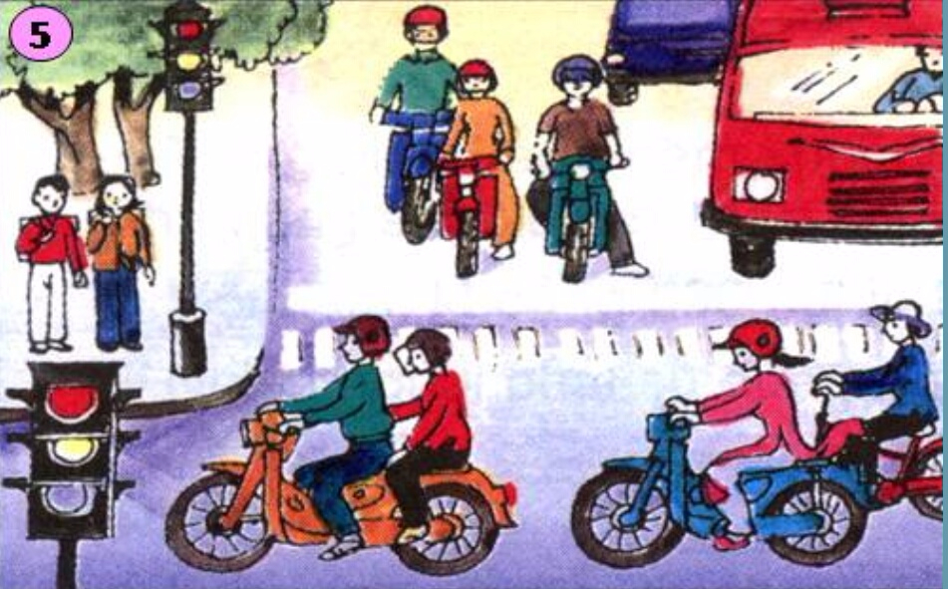

Nghiêm túc thực hiện theo chỉ dẫn
của đèn tín hiệu và đội mũ bảo hiểm.

Slide 24
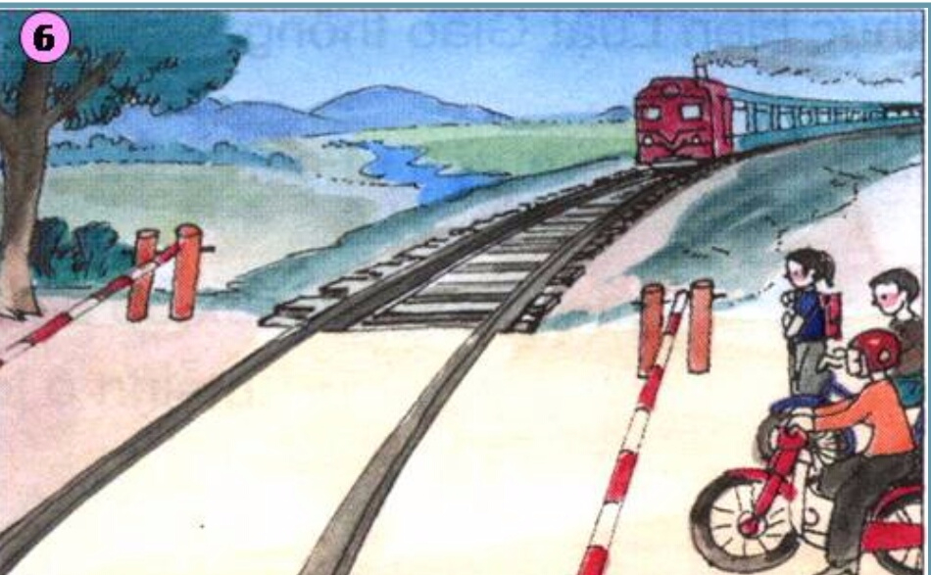

Dừng lại trước rào chắn
khi có tàu chạy qua.

Slide 25
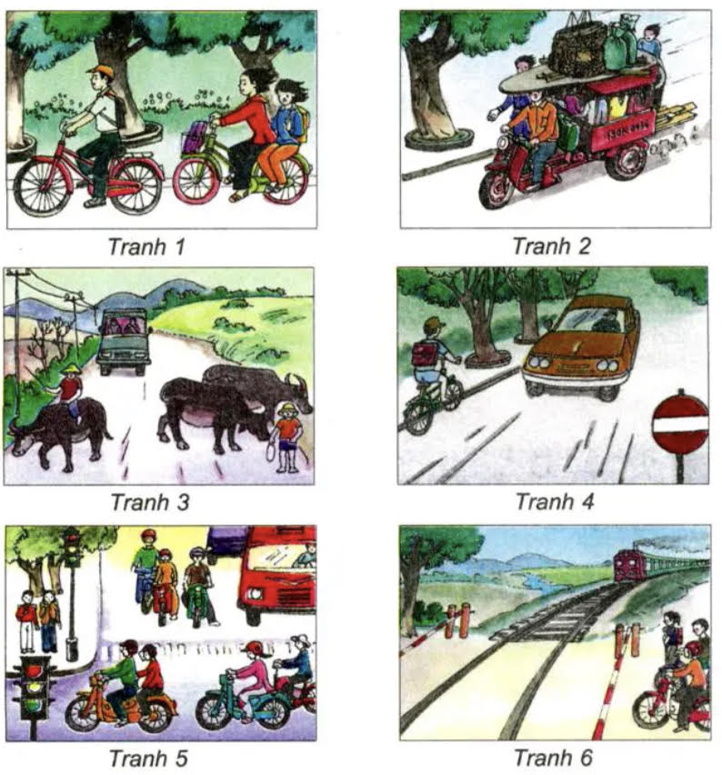



Slide 26
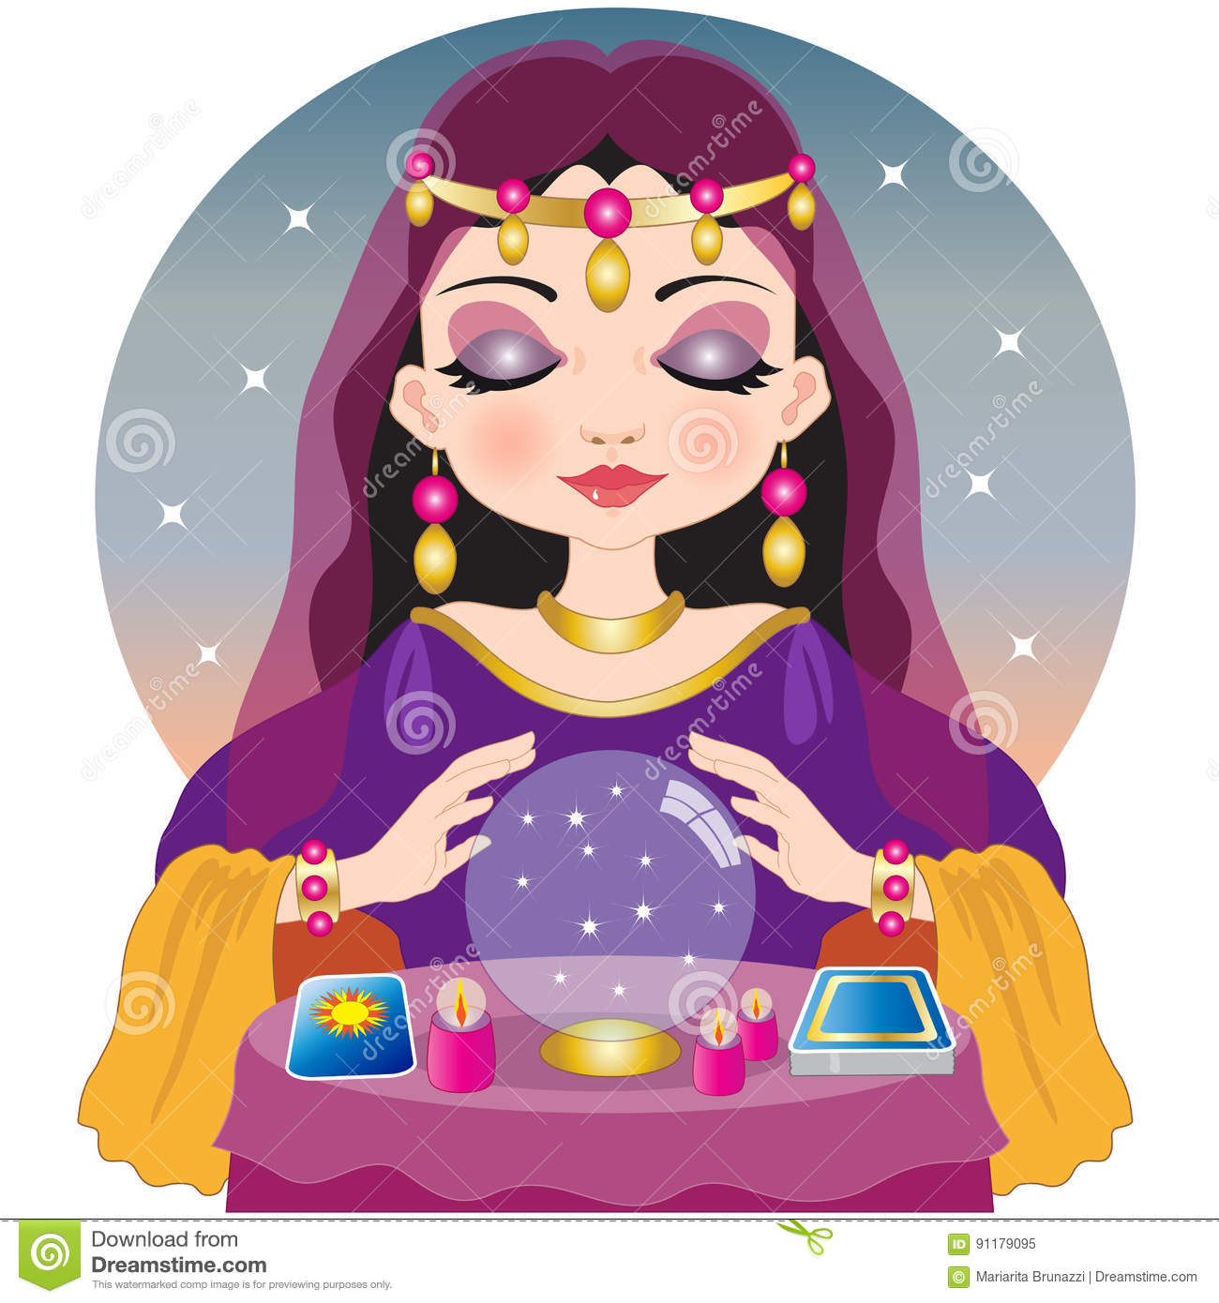
Nhà
tiên tri

Slide 27
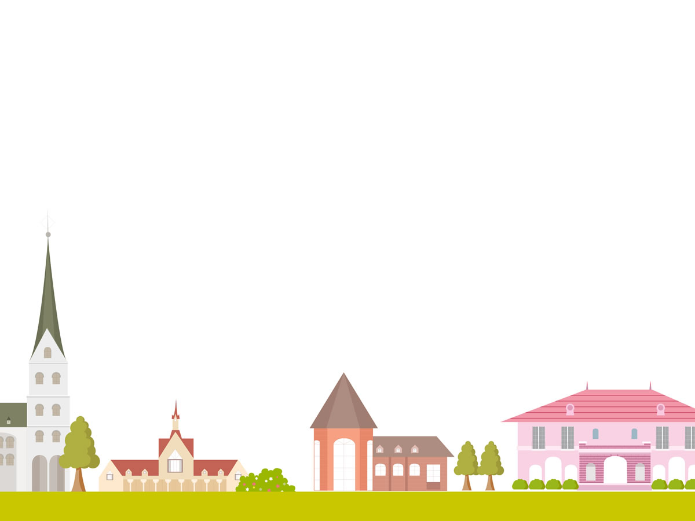
a. Một nhóm học sinh đang đá bóng giữa lòng đường.
b. Hai bạn đang ngồi chơi trên đường tàu hỏa.
c. Một nhóm thiếu niên đang đứng xem và cổ vũ cho đám thanh niên đua xe trái phép.
d. Học sinh tan trường đang tụ tập dưới lòng đường trước cổng trường.
e. Để trâu bò đi lung tung trên đường quốc lộ.
g. Đò qua sông chở quá số người quy định.

Slide 28
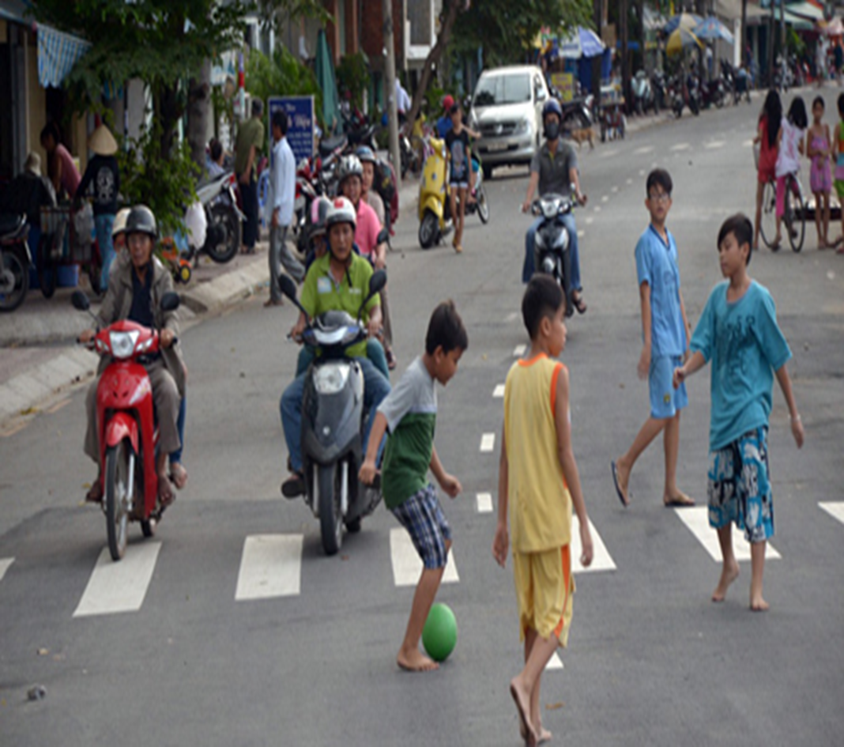

Bạn ơi nhớ nhé
Lòng đường xe chạy
Không phải chỗ chơi
Rất dễ xảy ra
Tai nạn cho mình
Và người khác nữa!

Slide 29
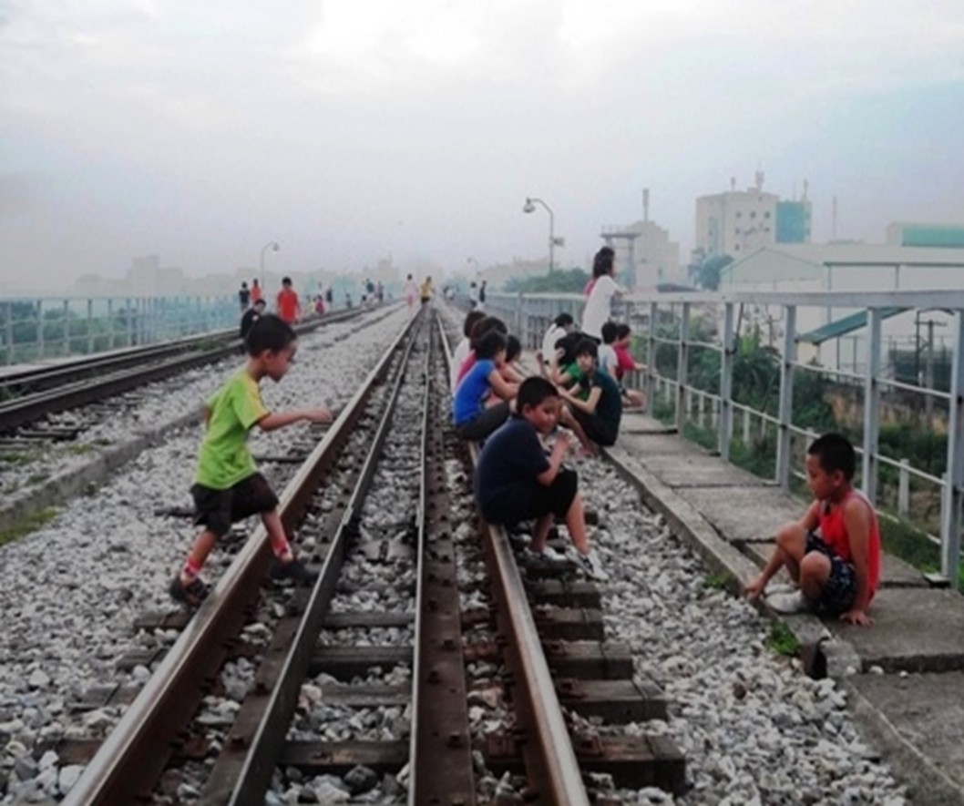
Tu tu! Xình xịch
Con tàu nhanh nhanh
Bạn chớ chơi quanh
Mà tai nạn đấy!

Slide 30
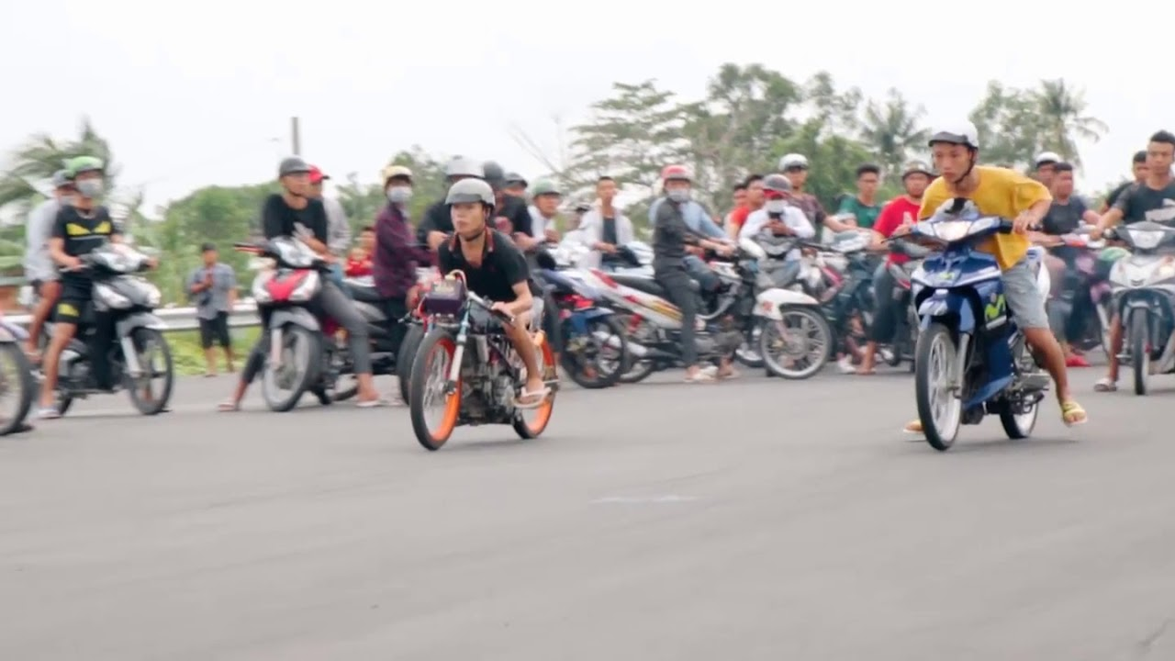

Chạy xe gắn máy
Chẳng phải trò chơi
Đua xe, lạng lách
Coi chừng thương vong!

Slide 31
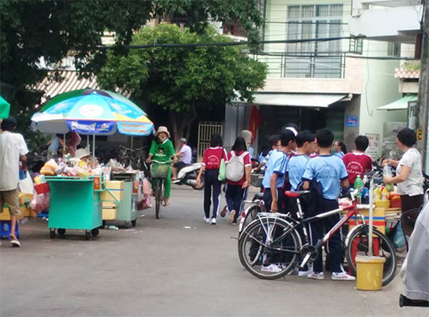
Tụ tập ở dưới lòng đường
Cản trở lưu thông,
tắc đường bạn ơi!

Slide 32
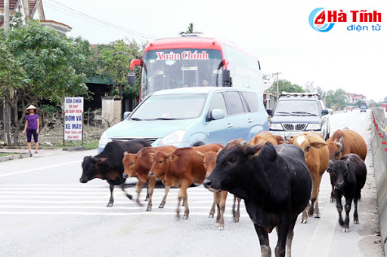
Biết bao xe cộ trên đường
Cớ sao lại thả bò rong thế này?
Xem thường luật lệ giao thông
Gây ra bao cảnh đau lòng người ơi!

Slide 33
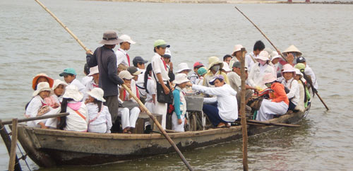
Chuyến đò xuất phát ra khơi
Ai ơi hãy nhớ: “Đừng dồn người đông”
Lênh đênh sông nước mênh mông
Hiểm nguy rình rập, đôi khi chẳng lành!

Slide 34
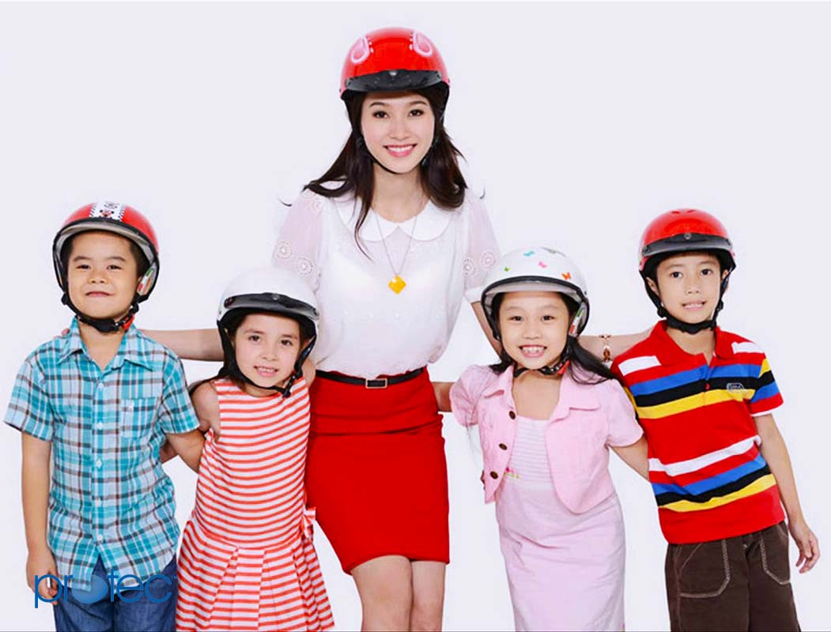
Tác dụng của mũ bảo hiểm
Không đội mũ bảo hiểm
Đội mũ bảo hiểm
Chấn thương sọ não
Bảo vệ vùng đầu
Thương tật suốt đời
Đội mũ bảo hiểm giúp bảo vệ phần đầu của người đội
Giảm nguy cơ trấn thương sọ não
Tử vong

Slide 35
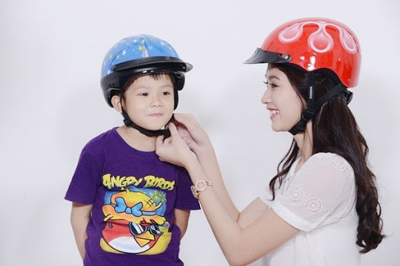
Đội mũ bảo hiểm
như thế nào là đúng?
Đội mũ bảo hiểm đúng cách:
Đội nón vừa đầu.
Mũ có dây quai vừa vặn.
Đội mũ không quá chặt hay quá lỏng.

Slide 36
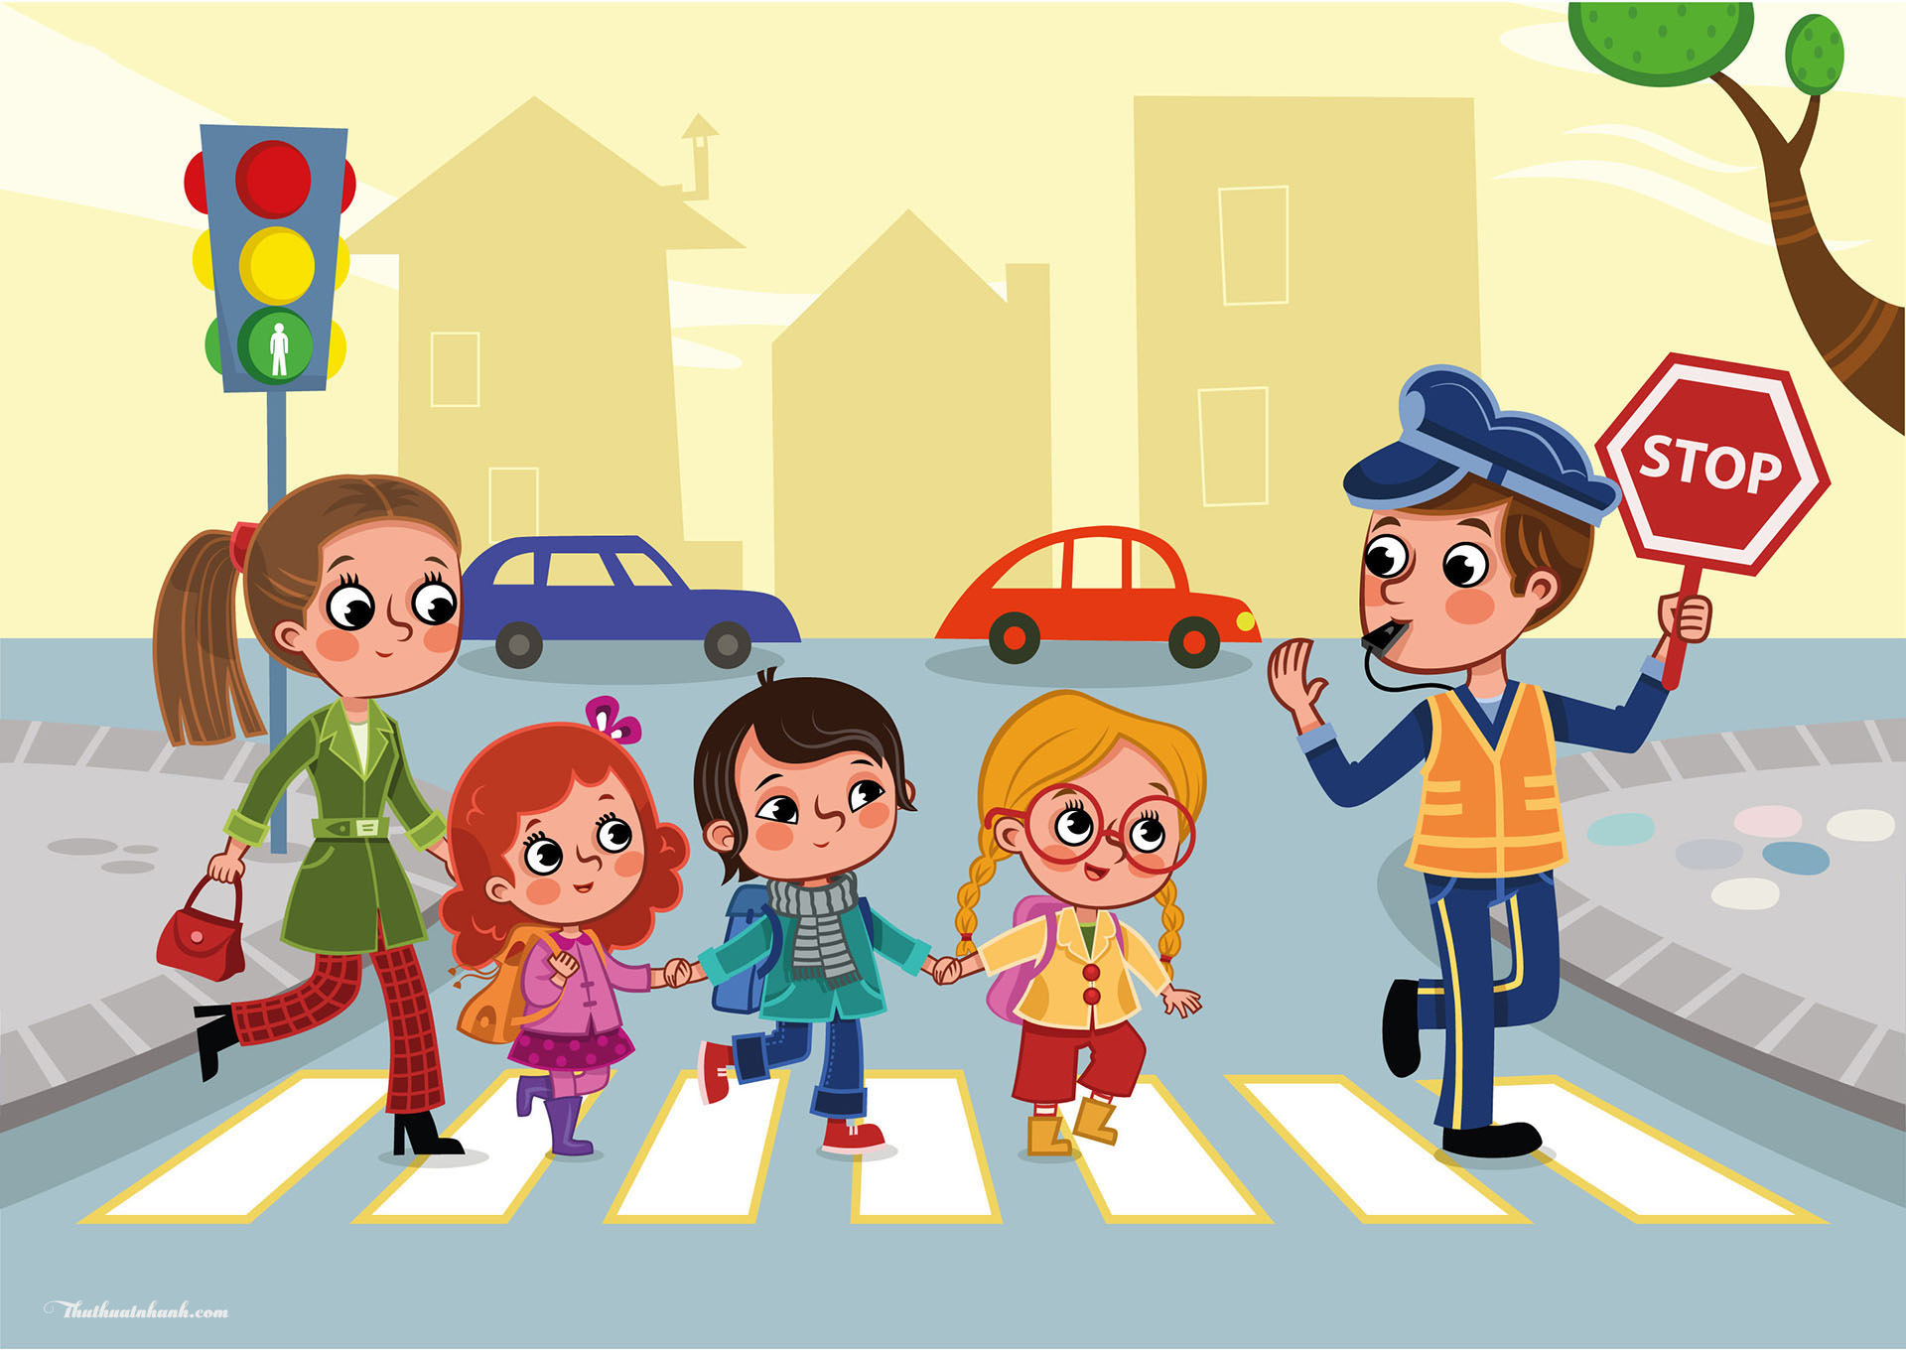
CẢM ƠN CÁC EM!

